Slide 1
МБДОО «ЦДР Детский сад № 17 «Мамонтёнок» города Черкесска»
Воспитатель: Напиджева З.В.

Slide 2
«Любовь к своей Родине – это не нечто отвлеченное; это – и любовь к своему городу, к своей местности, к памятникам ее культуры, гордость своей историей».
Лихачев Д.С.

Slide 3
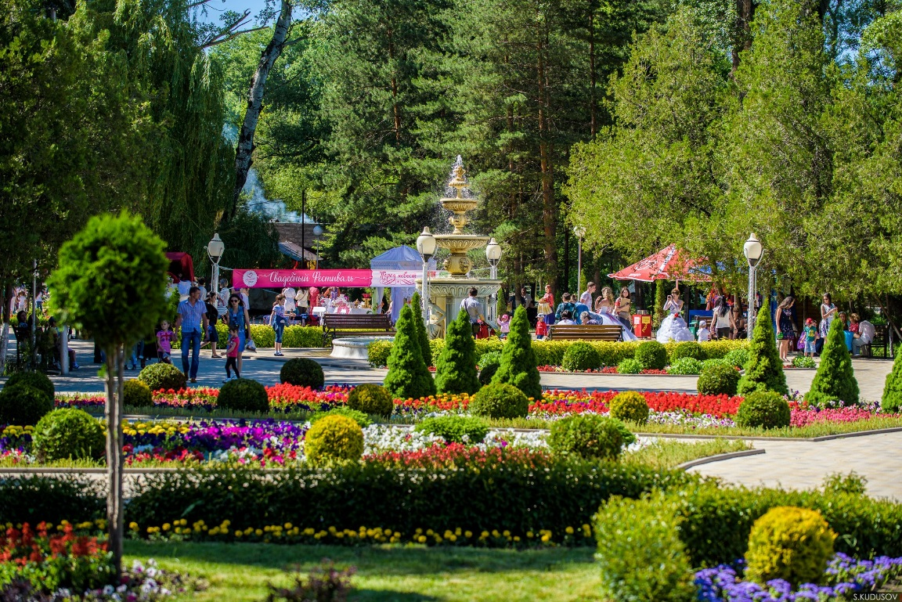
«Моя малая Родина… У каждого человека она своя, но для всех является той, путеводной звездой, которая на протяжении всей жизни, определяет очень много, если не сказать всё!»

Slide 4
Тема проекта : «Моя малая Родина»
Задачи:
Воспитывать нравственно-патриотические чувства к Родине, культурным ценностям.
Развивать интерес к истории своей малой Родины.

Slide 5
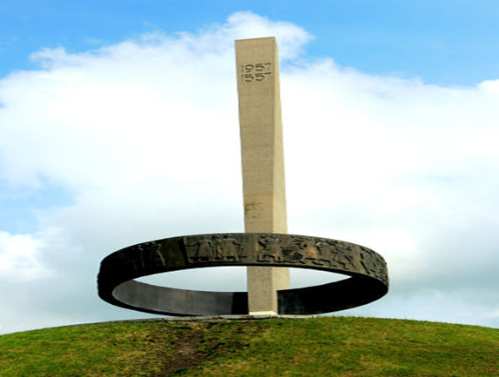
ПЛАН:
Вводная беседа о г. Черкесске: слушание песни, чтение стихов;
История г. Черкесска: В 1931 году станица наконец-то приобрела статус города. В 1943 году новый город России получил другое название — Сулимов. В 1937 году председатель Совнаркома РСФСР был арестован и расстрелян и город получил новое название — Ежово-Черкесск. Ежов — это фамилия наркома внутренних дел, который так же был арестован. После этого осталось название города Черкесск...
3. Современный город Черкесск: город на юге России, столица Карачаево-Черкесской Республики. Административный
центр одноимённого городского округа.
Является главным промышленным,
экономическим и культурным центром
республики.
4. Викторина «Мой любимый город»

Slide 6
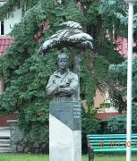
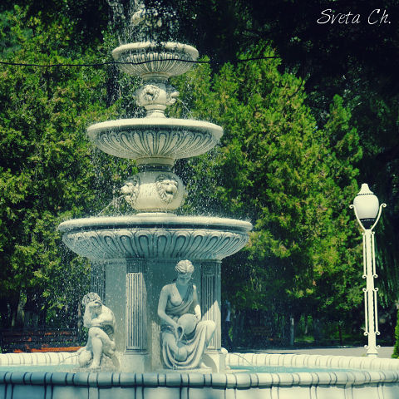
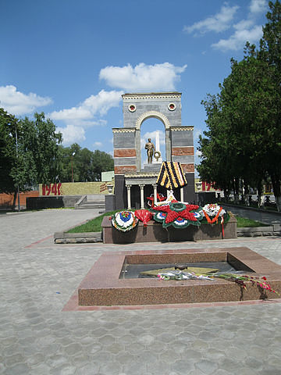
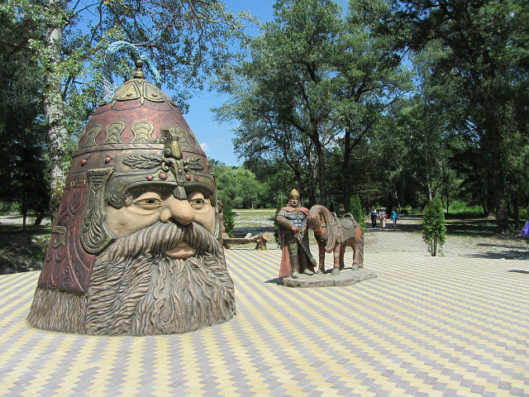
Игра-путешествие «Мой любимый город» Цель: прививать любовь к своей малой родине – городу Черкесску; дать достоверные знания об истории города, о жителях, о достопримечательностях, об известных людях

Slide 7
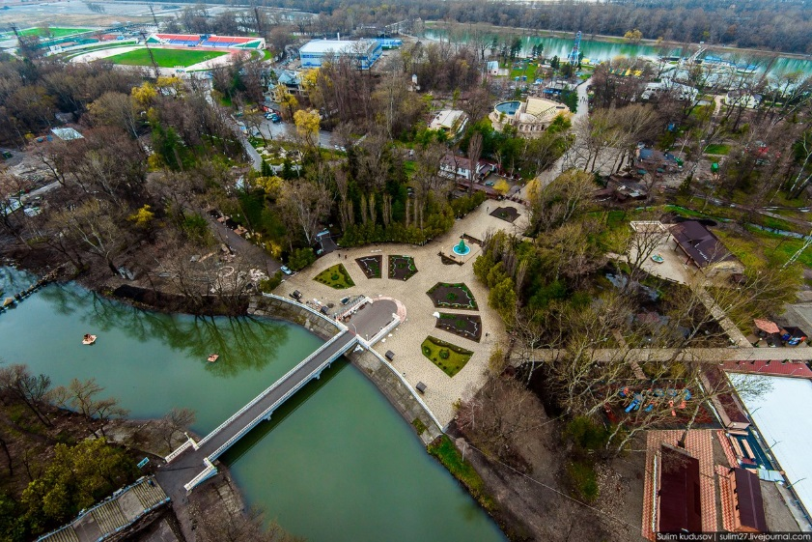
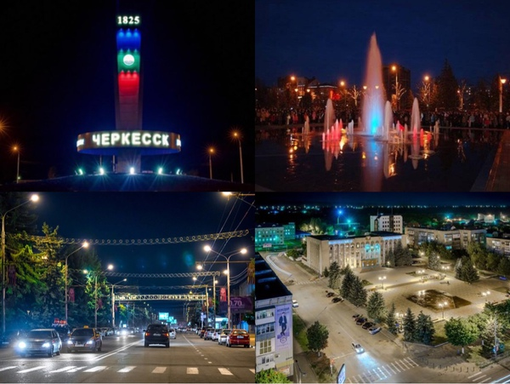
Поют здесь особенно птицы, Такого не встретишь нигде, На "Зелёном острове" ивы-сестрицы Спустились умыться к воде. И вспомнится тёплые руки... В конце уходящего дня... Как нежно баюкали звуки - Здесь мама качала меня... О городе песен – уж много, И город у каждого - свой... Куда б ни бросала дорога, Черкесск, я - навеки с тобой!

